Slide 1
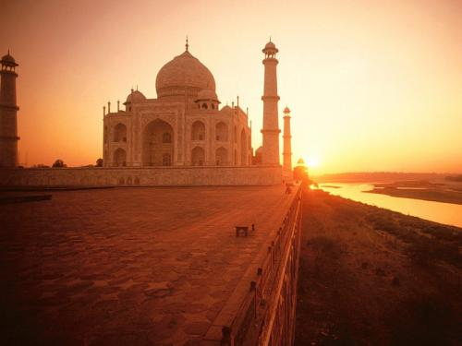
Індія у другій половині ХХ-початку ХХІ ст.

Slide 2
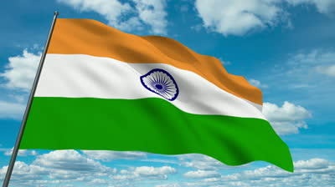
Однією з найбільших країн Азії є Індія. Національно-визвольний рух у цій найбільшій англійській колонії значно посилився після Другої світової війни. Індія, як колонія Британії, брала участь у Другій світовій війні: 3 млн індійців воювали на фронті.
Під час бойових дій у країні розвинулося машинобудування. Тому Індія сплатила усі борги Британії і вийшла з війни економічно зміцнілою. Однак країна не мала адміністративної єдності через багатоетнічний склад населення Індії, протистояння двох основних релігійних громад — індуїстів, інтереси яких представляв Індійський національний конгрес (ІНК), та мусульман, очолюваних Мусульманською лігою. Усе це заважало згуртуванню населення і послаблювало національно-визвольний рух.
Одразу після закінчення Другої світової війни рух протии колоніального панування охопив широкі верстви населення Індії.

Slide 3
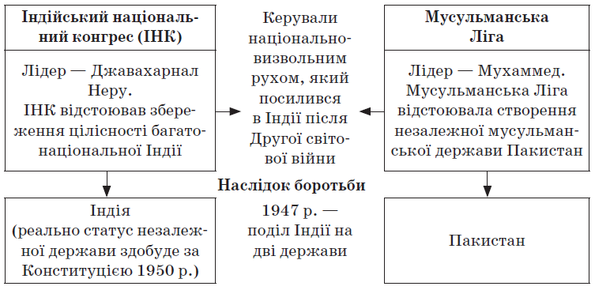
Основи державного ладу, внутрішньої та зовнішньої політики Індії були закладені за прем’єр-міністра Дж. Неру (1947–1964), для якого ідеалом розвитку країни був демократичний соціалізм.

Slide 4
Політика Індії після здобуття незалежності
Внутрішня політика | Зовнішня політика
Прискорений розвиток держсектору в промисловості (за рахунок будівництва державою підприємств в металургії, машинобудуванні, електроенергетиці, вугільній і нафтовій промисловості). Активна підтримка приватного бізнесу, контроль за діяльністю монополій. Створення сприятливих умов для розвитку національної економіки (за рахунок обмеження доступу іноземного капіталу в країну). Проведення аграрної реформи (обмеження розмірів феодального землеволодіння, передача землі за викуп орендарям з нижчих каст, заохочення створення кооперативів). Проведення адміністративно- територіальної реформи у 1956 р. (розмежування за національною та мовною ознаками) | Дотримання принципу «позитивного нейтралітету», неприєднання до військово-політичних блоків (уряд Індії засудив створення СЕАТО в 1954 р. і СЕНТО в 1955 р.). У відносинах з іншими країнами застосовували п’ять принципів мирного співіснування «панча шіла» (уперше щодо Китаю): • взаємна повага територіальної цілісності і суверенітету; • взаємний ненапад; • невтручання у внутрішні справи одне одного; • рівність і взаємна вигода; • мирне співіснування. Дж. Неру був одним з ініціаторів Бандунзької конференції 1955 р. і створення Руху неприєднання На початку 60-х рр. через перебування на території Індії Далай-лами Тибету погіршилися індійсько- китайські відносини. Китайські війська окупували частину індійської території

Slide 5
Після смерті Дж. Неру прем’єр-міністром Індії стає Л. Б. Шастрі, який дотримувався курсу Неру. Л. Б. Шастрі несподівано помирає. Новим прем’єр-міністром стає донька Дж. Неру — Індіра Ганді (мала гарну освіту, політичний досвід, в уряді Шастрі була міністром інформації та радіомовлення).
Внутрішня політика | Зовнішна політика
Проведення радикальних соціально-економічних реформ: • націоналізація банків і системи загального страхування; • передача до рук держави експортної та імпортної торгівлі; • організація кооперативної торгівлі товарами широкого вжитку у містах і сільській місцевості; • обмеження діяльності монополій; • продовження аграрної реформи; • зменшення податку на невеликі ділянки землі, земельного максимуму; • скасування пенсій та привілеїв для князів. | Активізується співробітництво із СРСР, особливо у військовій сфері. У грудні 1971 р. Індія розпочинає чергову війну проти Пакистану і доводить її до успішного кінця. Після цього авторитет Індії на міжнародній арені зростає. Але за умов енергетичної кризи 1973 р. ця війна гальмує здійснення Економічних і соціальних програм. Економічна ситуація в країні погіршується, формується опозиція уряду І. Ганді

Slide 6
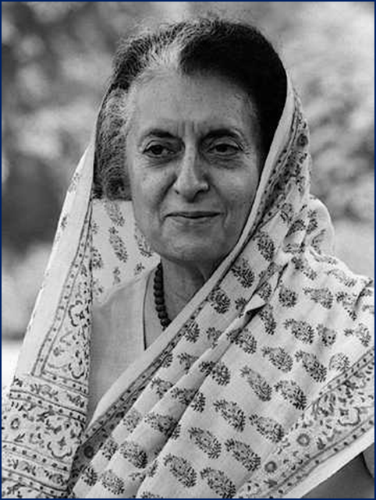
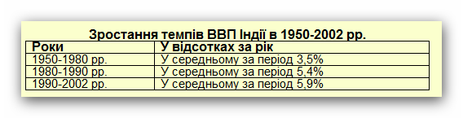
Але паралельно із цим:
Запровадження надзвичайного стану (1975), заборона страйків;
Порушення громадянських прав і свобод;
Примусова стерилізація

Slide 7
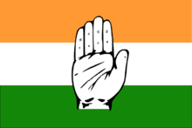
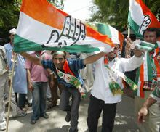
На виборах 1977 р. Індіра Ганді програла. В ІНК відбувається розкол. І. Ганді створює власну партію — ІНК(І).
В економіці країни назріває критична ситуація, і в 1980 р. І. Ганді знову стає прем’єр-міністром. Але в цей період активізуються сепаратистські тенденції в країні. 31 жовтня 1984 р. І. Ганді була вбитасикхськими екстремістами.
«Прагнучи створити державу Халістан на території Пенджабу (північно-західної частини Індії), сикхські сепаратисти закликали до розчленування Індії, тероризували населення, вбивали небажаних їм політичних і громадських діячів, провокували зіткнення між різними релігійними громадами. Сикхи організували низку диверсій на залізницях, індійських авіалайнерах. Навесні 1984 р. вони захопили Золотий храм в Амрітсарі, перетворивши його на штаб-квартиру. Операція урядових військ «Блакитна зірка» з очищення храму від терористів не тільки не поставила крапку в розв’язанні пенджабської кризи, а й стала відправним пунктом для її поодальшого трагічного розвитку — убивства сикхськими екстремістами прем’єр-міністра І. Ганді 31 жовтня 1984 р.».

Slide 8
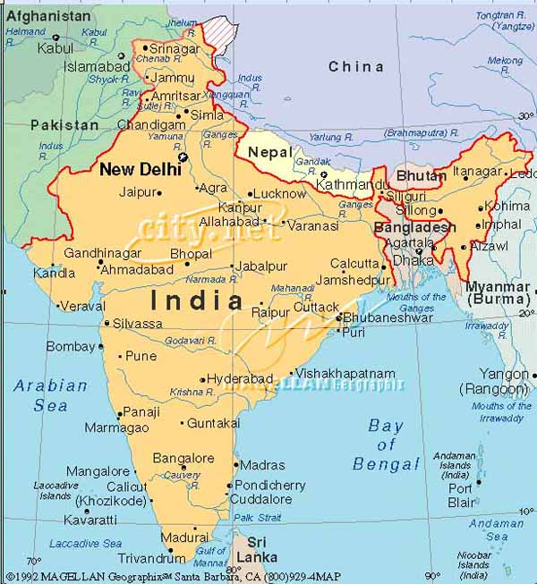
Основні напрями зовнішньої політики Індії на теперішній час:
Вірність Руху неприєднання;
рівні та взаємовигідні стосунки з США, Росією, Китаєм, Японією, країнами Азіатсько – Тихоокеанського регіону;
нарощення ядерного потенціалу ( 1998 – випробування ядерної зброї);
невирішеність спірних питань з Пакистаном

Slide 9
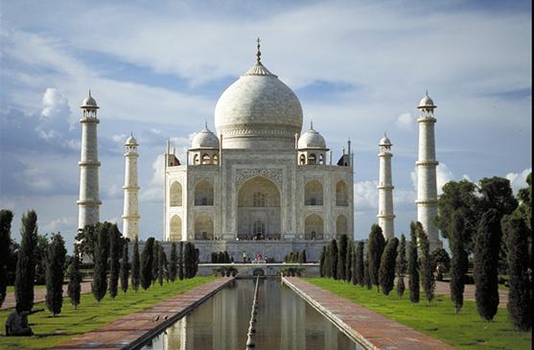
Індія на сучасному етапі
На сьогодні значна частина населення Індії проживає в злиднях, близько половини населення залишається неписьменною, зберігається високий рівень безробіття. Серед соціально-економічних, національних та релігійних залишається актуальною демографічна проблема. Населення Індії щороку зростає на 14 млн чоловік і сьогодні перевищує 1 млрд чол.
Активною залишається зовнішньополітична діяльність країни.
Зокрема, налагоджуються українсько-індійські зв’язки. Протягом тривалого часу українські підприємства традиційно співпрацюють з індійськими кампаніями: на багатьох індійських підприємствах запроваджені й використовуються українські технології, машини та обладнання. Взаємовигідна торгівля між Україною та Індією є важливим фактором зміцнення співробітництва між обома країнами.

